Slide 1
FUNCTION AND PROCEDURE
RL117 – Dasar Pemrograman

Slide 2
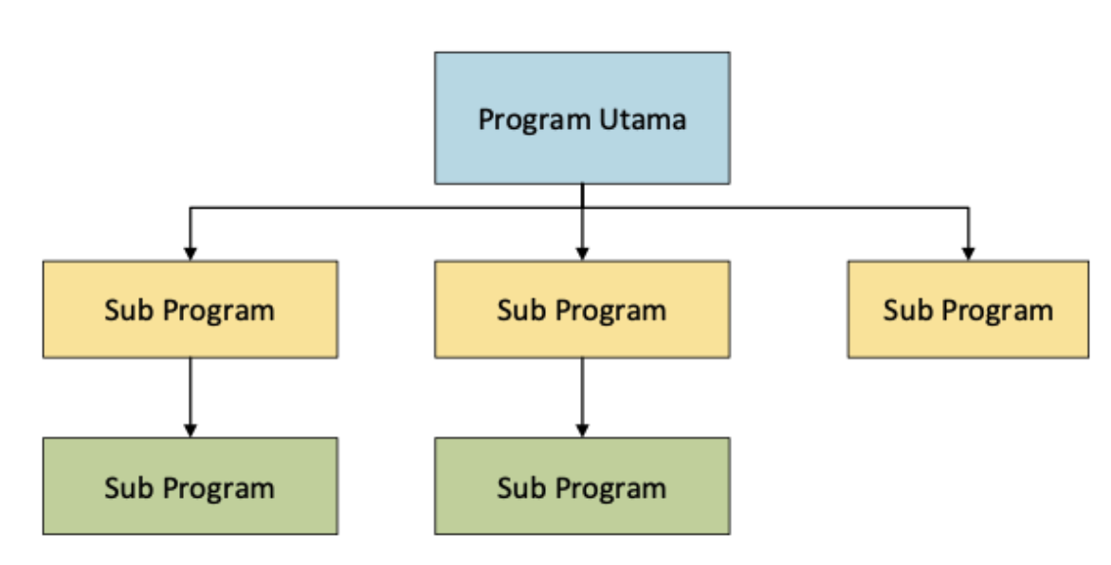
Konsep Dasar
Fungsi dan Prosedur adalah bagian kecil yang berada dalam program utama yang digunakan untuk menyelesaikan masalah khusus dengan parameter yang diberikan.

Slide 3
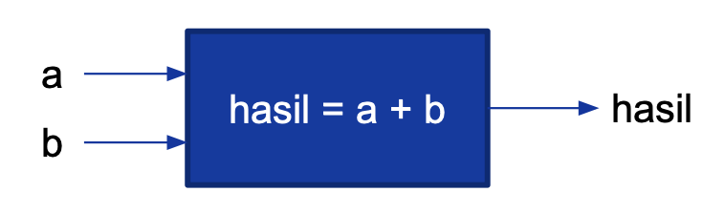
Function
Fungsi atau function di Python merupakan melakukan organisasi kode agar kode bisa digunakan tanpa perlu dideklarasikan kembali.
Fungsi adalah blok kode yang dapat menerima argumen (input) dan mengembalikan hasil (output).
Fungsi biasanya digunakan untuk melakukan komputasi atau perhitungan berdasarkan argumen yang diberikan dan mengembalikan hasil dari perhitungan tersebut.
Fungsi menggunakan pernyataan "return" untuk mengembalikan nilai ke pemanggilnya.
Fungsi merupakan proses diantara sebuah input dan output

Slide 4
Procedure
Prosedur adalah blok kode yang juga dapat menerima argumen (input), tetapi tidak mengembalikan nilai.
Prosedur digunakan untuk mengeksekusi tindakan tertentu tanpa perlu mengembalikan hasil yang dapat digunakan dalam ekspresi lain.
Biasanya, prosedur hanya menggunakan pernyataan "print" atau melakukan perubahan pada variabel atau objek, tetapi tidak mengembalikan nilai.
Pada Python, penulisan sintak fungsi dan prosedur Adak ada perbedaan
Python tidak memiliki perbedaan formal antara fungsi dan prosedur seperti bahasa pemrograman lainnya, tetapi kita dapat membedakannya berdasarkan apakah mereka mengembalikan nilai atau tidak.

Slide 5
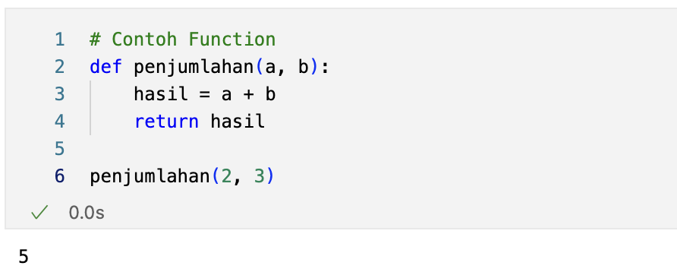
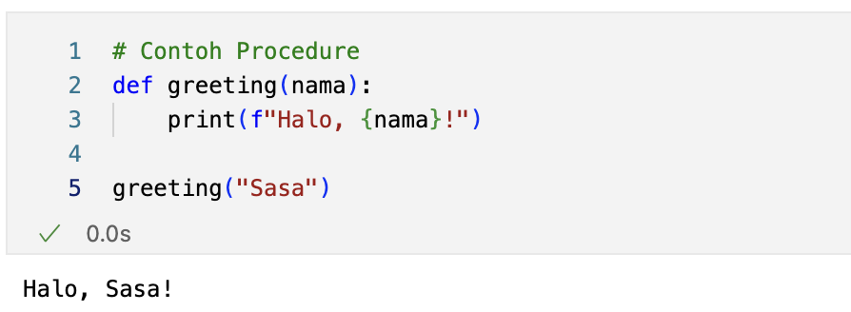
Function vs Procedure

Slide 6
Jangkauan Variabel
Jangkauan variabel meliputi bagian-bagian program dimana sebuah variabel masih bisa diakses.
Variabel lokal: variable yang dideklarasikan di dalam fungsi.
Variable global: variabel yang dideklarasikan di luar fungsi dan ditempatkan di atas semua fungsi dalam suatu program.
Jangkauan pada variable global meliputi seluruh program.
Variabel yang dideklarasikan secara global, dapat dideklarasikan kembali (redeclared) di subprogram
Namun disarankan tidak terlalu banyak menggunakan variabel global karena memungkinkan terjadinya error jika program semakin besar, sulit melacak kesalahan, dan data tidak terjaga dengan baik.

Slide 7
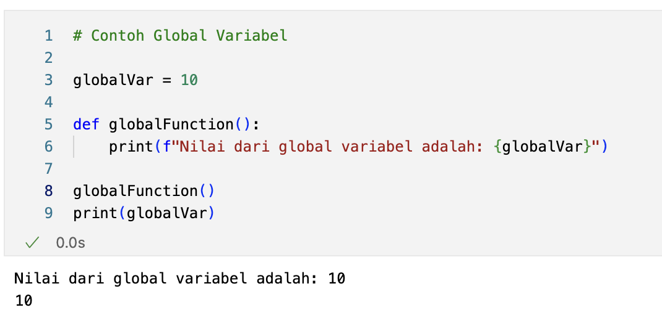
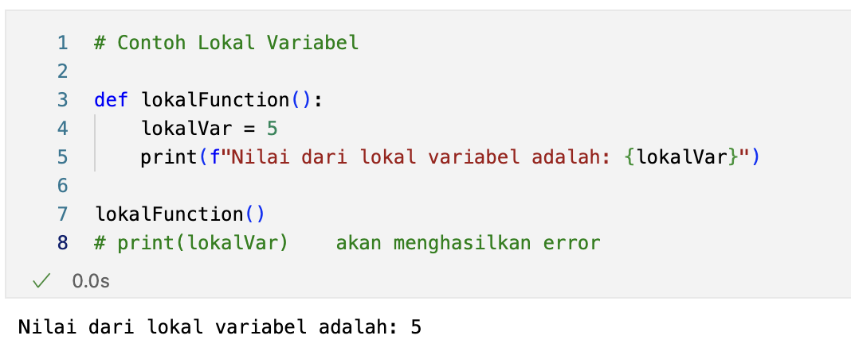
Contoh Jangkauan Variabel

Slide 8
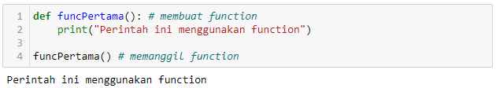
Membuat Function
Berikut adalah contoh simple untuk membuat function di Python
Untuk memaggil function kita menggunakan def nama_function tersebut diikuti dengan tanda kurung buka tutup ()
Posisi parameter akan sesuai dengan urutan saat function dibuat
Untuk memanggil parameter tersebut juga harus dilakukan sesuai dengan urutannya

Slide 9
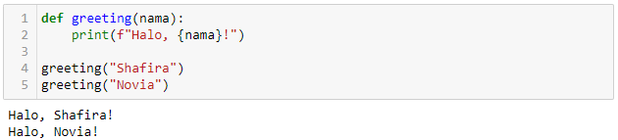
Membuat Function
Dengan function kita tidak perlu mendeklarasikan kode berulang kali
Argumen adalah informasi yang diteruskan ke dalam fungsi yang ditentukan setelah nama fungsi dan ditulis dalam tanda kurung ()
Pada sebuah function, kita bisa menambahkan sebanyak apapun argument yang diperlukan
Setiap argument dipisahkan oleh tanda koma
nama merupakan argument yang digunakan untuk function greeting

Slide 10
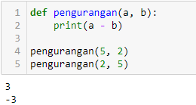
Arguments
Karena susunan argument harus sesuai dengan yang dideklarasikan saat pertama membuat function, maka kita harus memperhatikannya
Pada contoh berikut susunan antara (5, 2) dan (2,5) akan menghasilkan nilai yang berbeda hal ini disebabkan karena dalam function pengurangan, argument pertama (a) yang dikurang oleh argument kedua (b)

Slide 11
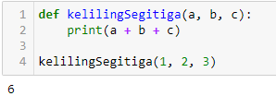
Arguments
Baik argument maupun parameter memiliki arti yang sama, yaitu informasi yang diteruskan ke dalam suatu function
Dari sudut pandang function, parameter adalah variable yang tercantum dalam tanda kurung dalam definisi function.
Sedangkan argument merupakan nilai yang dikirim ke function saat dipanggil

Slide 12
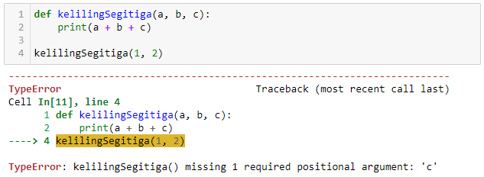
Arguments
Sebuah function yang dipanggil harus sesuai jumlah argument-nya. Tidak boleh lebih dan tidak boleh kurang
Jika jumlah argument tidak sesuai, maka akan menghasilkan error

Slide 13
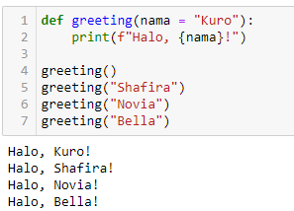
Default Parameter Value
Default parameter adalah cara untuk membuat nilai dari suatu parameter agar ketika kita memanggil function tanpa argument, function tersebut akan menggunakan nilai bawaannya (default value)

Slide 14
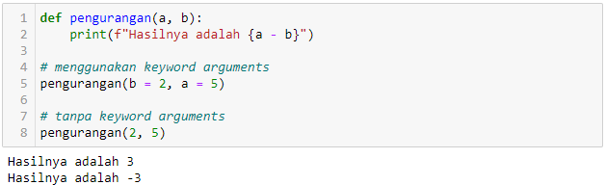
Keyword Arguments
Penulisan argument juga bisa dibuat dengan format key = value
Apabila menggunakan format ini, maka susunan penulisan argument tidak akan dipermasalahkan lagi

Slide 15
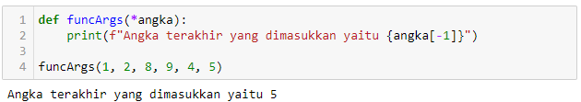
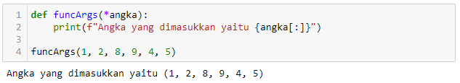
Arbitrary Argument
Apabila jumlah argument yang harus diteruskan di suatu function tidak/belum diketahui, maka kita dapat menambahkan tanda bintang (*) sebelum nama parameter
Ini disebut dengan arbitrary arguments atau disingkat sebagai *args

Slide 16
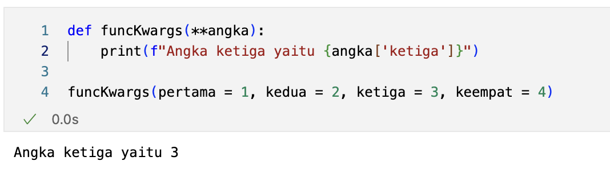
Arbitrary Keyword Arguments
Apabila jumlah keyword argument yang harus diteruskan di suatu function tidak/belum diketahui, maka kita dapat menambahkan dua tanda bintang (**) sebelum nama parameter
Ini disebut dengan arbitrary keyword arguments atau disingkat sebagai **kwargs

Slide 17
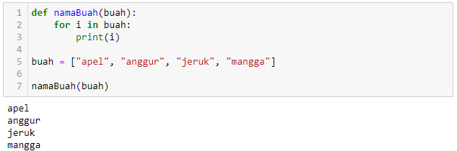
Argument from List
Kita juga bisa menggunakan sebuah list untuk menjadi argument dari suatu function
Berikut merupakan contoh aplikasi dari membuat argument dari list

Slide 18
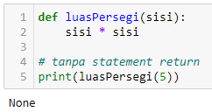
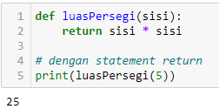
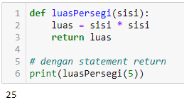
Return merupakan pernyataan yang akan mengeksekusi program keluar dari function saat itu dan mengembalikan nilai tertentu
Apabila kita ingin membuat function yang mengembalikan nilai, maka kita berlu membuat statement return

Slide 19
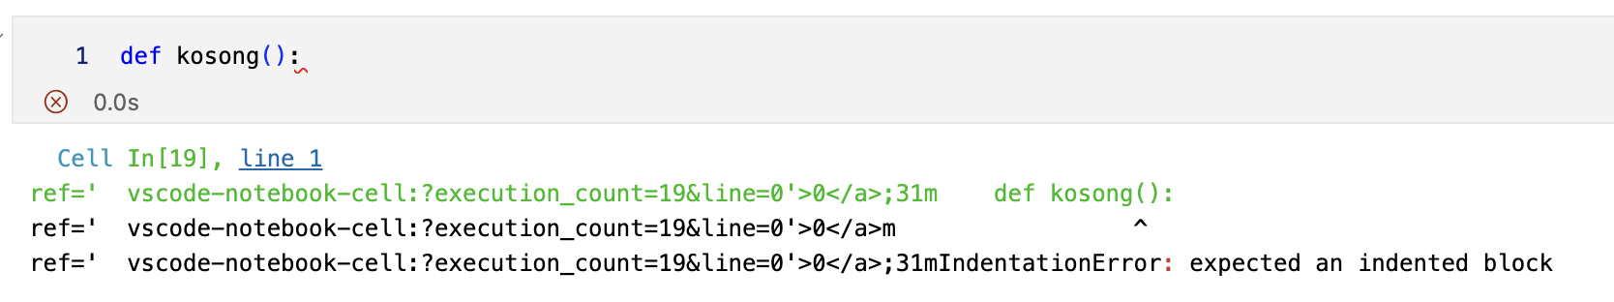
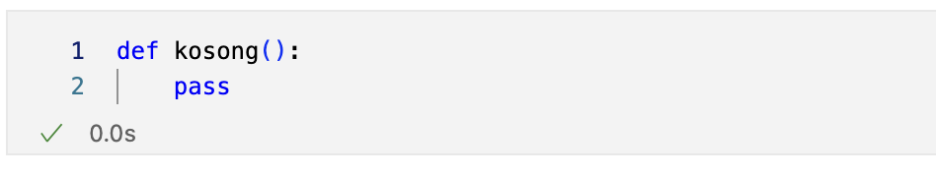
Pass
Pass digunakan apabila function belum selesai atau kosong dan untuk menghindari error

Slide 20
Latihan Soal

Slide 21
Latihan - 1
Buatlah program menggunakan bahasa pemrograman Python untuk:
Deret Fibonacci dengan menggunakan fungsi
Menghitung volume tabung yang dibuat dalam sebuah fungsi
Menghitung fungsi nilai total dan nilai rata-ratanya berdasarkan nilai yang diinputkan dari nilai total dimana banyaknya angka tidak dideklarasikan. Contoh:
Input: 2, 3, 5, dan 10
Total: 2 + 3 + 5 + 10 = 20
Rata-rata = 20 / 5 = 4

Slide 22
Latihan - 2
Pak Dedi merupakan seorang Kepala Laboratorium Komputer di SMAN 2 Harapan. Dia ingin membuat sebuah menu login yang dapat memberi kesempatan user untuk memasukkan password kembali ketika dia salah sebanyak 3 kali. Ketika user terus memasukkan password yang salah, maka user tersebut akan keluar dari menu login tersebut. Pak budi juga menambahkan bahwa password ini harus sudah ada dalam sistem yang di buat, sehingga sistem itu hanya mengecek password saja tanpa memperdulikan username.
Login dengan 3 kesempatan Admin
username : Daspro2023
password : Latihan

Slide 23
Latihan - 3
Aira diminta guru Olahraganya untuk menghitung waktu teman-temannya mulai berlari dan selesai berlari. Ia juga diminta untuk menghitung selisih waktu yang dia buat dan menuliskan hasilnya ke dalam format Jam - Menit - Detik. Bantulah Aira untuk menyelesaikan masalah tersebut agar dapat dilakukan dengan cepat.
Hitung selisih jam - menit - detik .
Input mulai:
Jam: 08
Menit: 10
Detik: 20
Input selesai:
Jam: 09
Menit: 15
Detik: 30
Hitung selisih:
Output: 1 jam - 5 menit - 10 detik

